Slide 1
МБДОУ №313
Проект:
«Спорт и Я – верные друзья»
Участники проекта
Семья Бродниковых
Группа №7

Slide 2
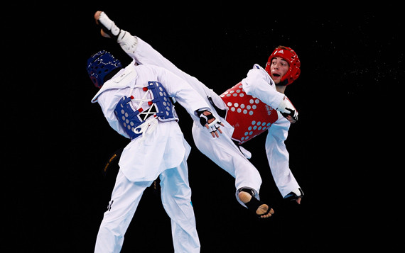
Тхэквондо (Таеквон-До)
- Это олимпийский вид спорта,
корейское боевое искусство, особенностью
которого является возможность использования
в бою ног для ударов и бросков.

Slide 3
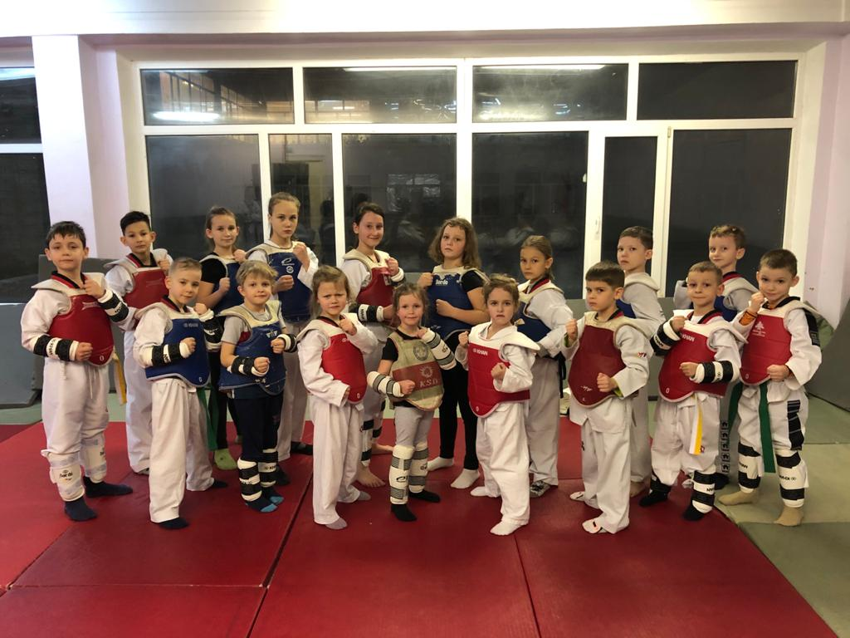
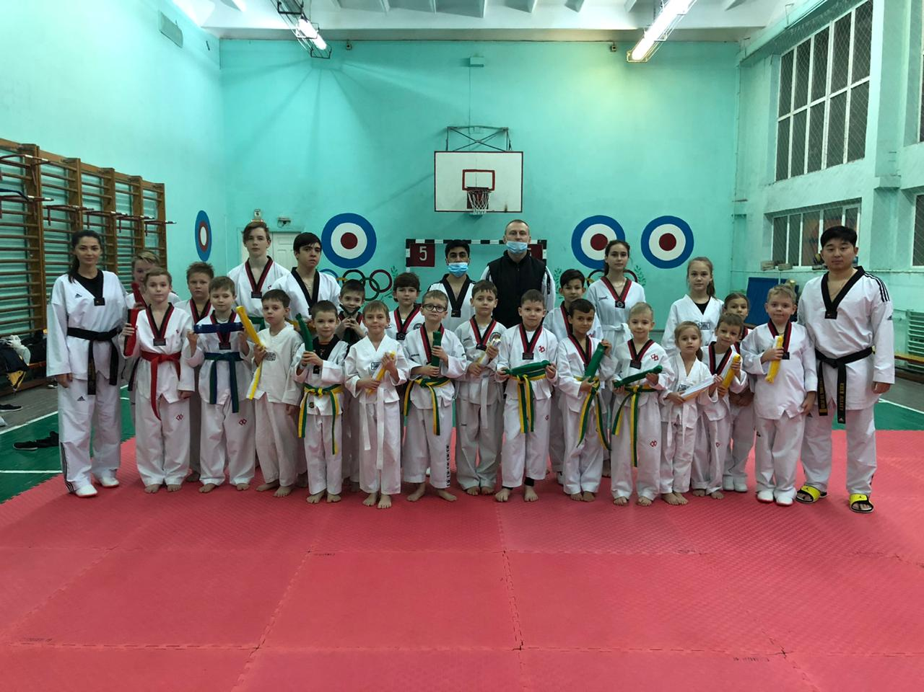
Ярослав занимается тхэквондо
в спортивном клубе «GrandMaster»
с октября 2020 года

Slide 4
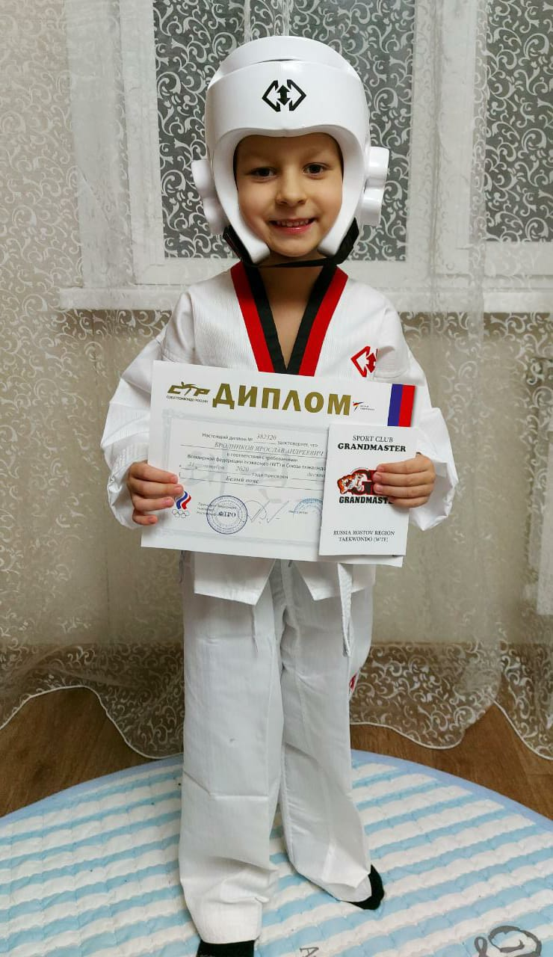
Для оценки мастерства спортсменов, их силы духа и знания технических приемов в тхэквондо существует своя уникальная система. Ярослав успешно прошел
аттестацию и получил
бело-жёлтый пояс.

Slide 5
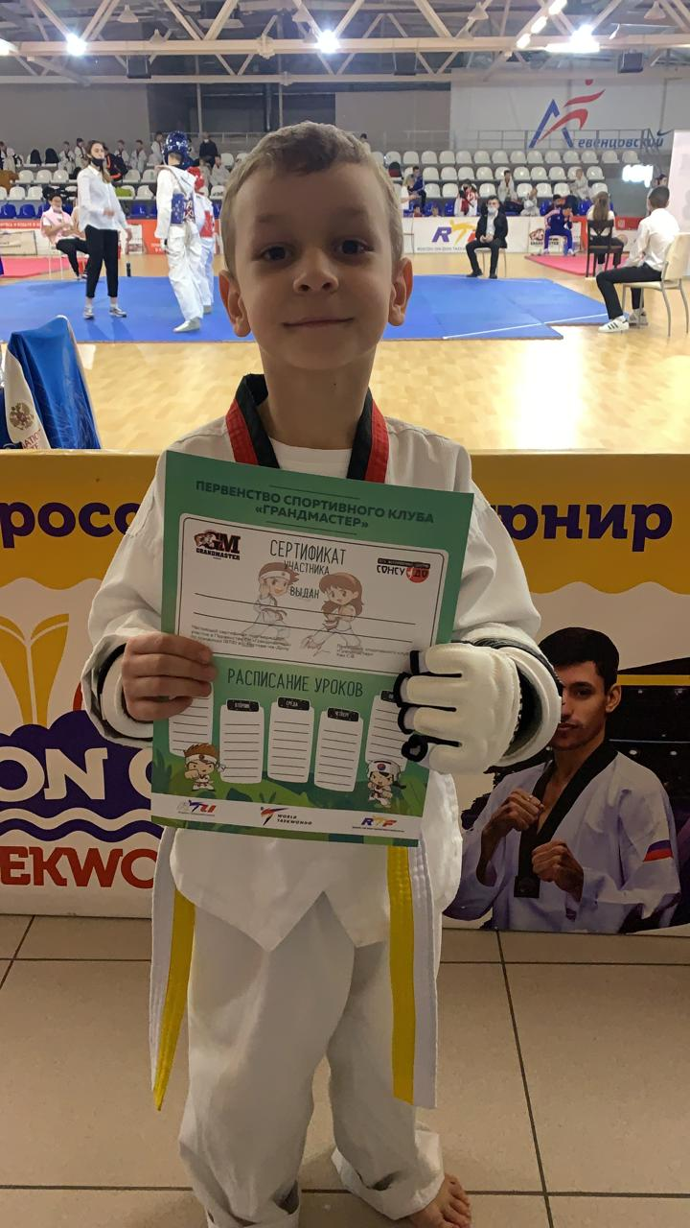
В феврале 2021 года Ярослав принял участие в первенстве спортивного клуба «Грандмастер»

